Slide 1
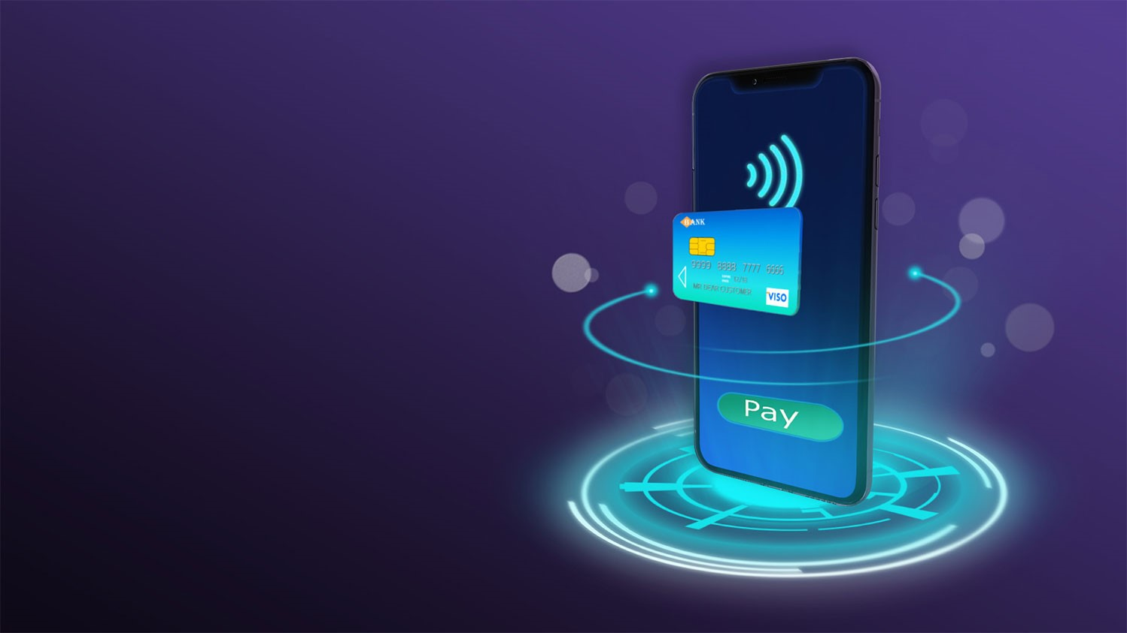
Báo cáo môn:
Lập trình
di động
GVHD: Ths. Nguyễn Kiên Cường

Slide 2
Ứng dụng nhắn tin Whatsapp
Thực hiện: Lê Quang Khải

Slide 3
Giới thiệu
Tổng quan về
ứng dụng Whatsapp

Slide 4






Slide 5




2009
2014 - Now

Slide 6
Lượt tải về
Lượng tài khoản
5 Tỷ
2 Tỷ
Lượng hình ảnh / ngày
Lượng tin nhắn / ngày
4.5 Tỷ
55 Tỷ

Slide 7
Nội dung
Chi tiết thiết kế và
xây dựng ứng dụng

Slide 8
Chức năng
WHATSAPP
Hệ thống
Tương tác
Tìm kiếm user
Đăng story
Thông báo
Quản lý cá nhân
Đăng nhập
Nhắn tin
Tên
Tải ảnh lên
Từ user
Hiển thị
Đăng ký
Bày tỏ cảm xúc
Số điện thoại
Hiển thị chế độ xem
Từ nhà phát triển
Cập nhật
Chia sẻ ảnh

Slide 9
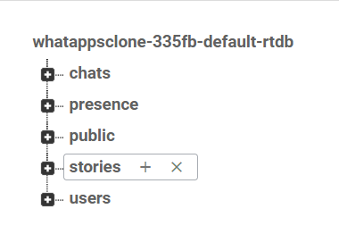
Cơ sở dữ liệu
Cơ sở dữ liệu no – sql thiết kế dạng nhánh và được chuyển thành file JSON
User
Uid
Name
PhoneNumber
Token
Uid
Root
Child
Class.
Element.

Slide 10
Cơ sở dữ liệu
Cơ sở dữ liệu no – sql thiết kế dạng nhánh và được chuyển thành file JSON
Story
Uid
LastUpdated
Name
ProfileImage
Statuses
StatusId
ImageUrl
TimeStamp
Root
Child
Class.
Element.

Slide 11
Cơ sở dữ liệu
Cơ sở dữ liệu no – sql thiết kế dạng nhánh và được chuyển thành file JSON
Public
PublicId
Feeling
Mesage
SenderId
TimeStamp
Root
Child
Class.
Element.

Slide 12
Cơ sở dữ liệu
Cơ sở dữ liệu no – sql thiết kế dạng nhánh và được chuyển thành file JSON
Presence
Online
Uid
Offline
Root
Value
Class.
Element.

Slide 13
Cơ sở dữ liệu
Cơ sở dữ liệu no – sql thiết kế dạng nhánh và được chuyển thành file JSON
Chats
SendId + ReiId
LastMessage
LastmessTime
Messages
MessageId
ReiId + SendId
Feeling
message
ImageUrl
SenderId
Root
Child
TimeStamp
Class.
Element.

Slide 14
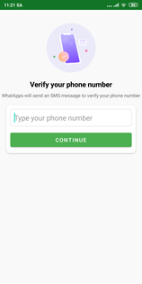
Whatsapp
Một số giao diện và chức năng
Đăng ký người dùng bằng số điện thoại

Slide 15
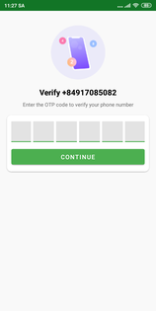
Whatsapp
Một số giao diện và chức năng
Xác nhận số điện thoại với mã OTP

Slide 16
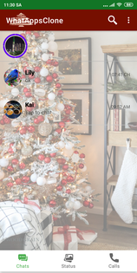
Whatsapp
Một số giao diện và chức năng
Truy cập vào giao diện home của ứng dụng

Slide 17
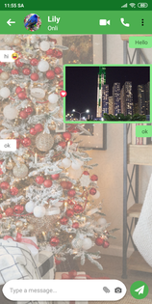
Whatsapp
Một số giao diện và chức năng
Chat với bạn bè

Slide 18
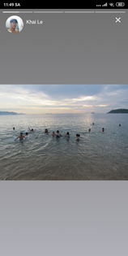
Whatsapp
Một số giao diện và chức năng
Xem story của bản thân hoặc người dùng khác

Slide 19
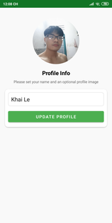
Whatsapp
Một số giao diện và chức năng
Tùy chỉnh profile cá nhân

Slide 20
Dịch vụ Google
Được sử dụng trong ứng dụng

Slide 21






Slide 22

Authentication
OTP
PHONE

Slide 23




Clouding and Real-time
Database
Notification
Lily: Hi
Hi
Hi

Slide 24
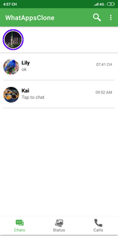

Remote config

Slide 25
Thank You
For watching

